Slide 1

Distribuição eletrônica em subníveis de energia

Slide 2
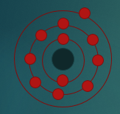

Níveis de energia
=
Camadas eletrônicas
(7 camadas)
Nível subníveis de energia
(e⁻) armazenados
Armário Gaveta
(roupas) armazenadas

Slide 3

Nível subníveis de energia
(e⁻) armazenados
Quais seriam esses subníveis de energia?
s: comporta até 2 elétrons
p: comporta até 6 elétrons
d: comporta até 10 elétrons
f: comporta até 14 elétrons

Slide 4
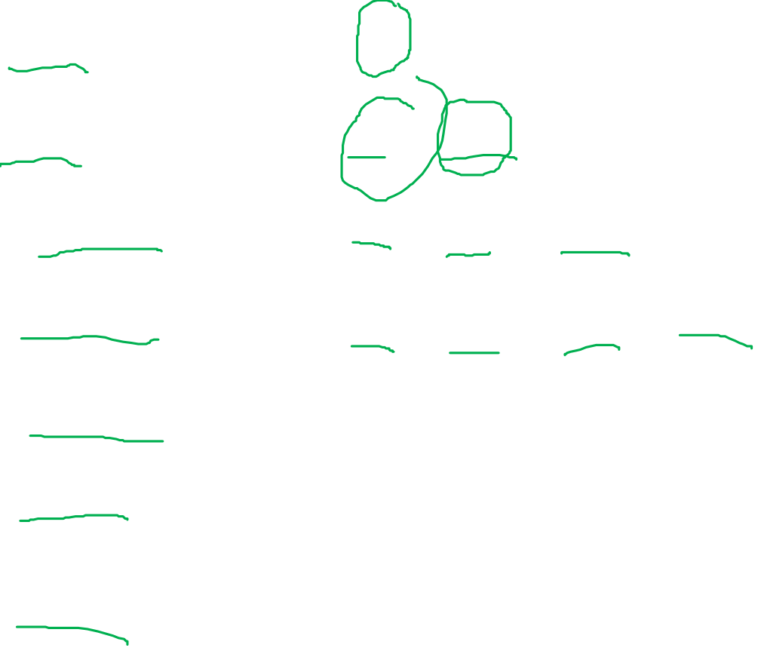
1 - K – 2 e⁻ s²
2 - L – 8 e⁻ s² p⁶
3 - M – 18 e⁻ s² p⁶ d¹⁰
4 - N – 32 e⁻ s² p⁶ d¹⁰ f¹⁴
5 - O – 32 e⁻ s² p⁶ d¹⁰ f¹⁴
6 - P – 18 e⁻ s² p⁶ d¹⁰
7 - Q – 8 e⁻ s² p⁶

Slide 5

Diagrama de Linus Pauling
1 s²
2 s² 2 p⁶
3 s² 3 p⁶ 3 d¹⁰
4 s² 4 p⁶ 4 d¹⁰ 4 f¹⁴
5 s² 5 p⁶ 5 d¹⁰ 5 f¹⁴
6 s² 6 p⁶ 6 d¹⁰
7 s² 7 p⁶

Slide 6

Para que tudo isso serve?

Slide 7
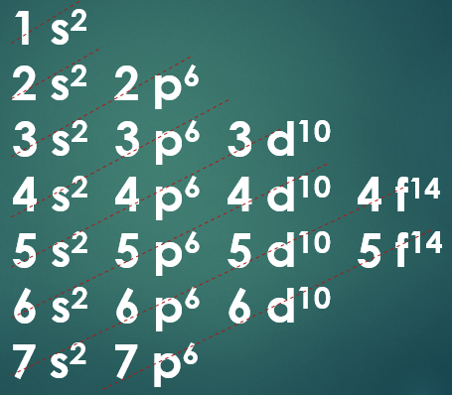

Faça a distribuição eletrônica para as espécies abaixo:
B₅ 1s² 2s² 2p¹
Na₁₁ 1s² 2s² 2p⁶ 3s¹
Br₃₅ 1s² 2s² 2p⁶ 3s² 3p⁶ 4s² 3d¹⁰ 4p⁵
Fe₂₆
Mg₁₂

